Slide 1

tinCAR
Proiect realizat de : Jichi Fabian Casian, Iurasoc Daniel
CTI anul II, grupa 4.1
Profesor coordonator: Cosmin Marsavina

Slide 2
1.De ce am ales acest proiect
Am ales acest proiect deoarece amandurora ne plac masinile. Domeniul automotive este unul de interes pentru noi, iar acesta are multe aplicatii in lumea reala.
In plus, Daniel este interesat sa isi achizitioneze o masina iar Fabian doreste sa isi schimbe masina actuala, si de aici a venit inspiratia. La momentul alegerii temei intram cel putin odata pe zi pe site-uri de vanzari de masini ( OLX, Autovit ).
Cele doua site-uri de vanzare au reprezentat si modelul de design pentru aplicatia noastra.
Numele proiectului l-am ales combinand “tinder” + “car”, aplicatia fiind locul de gasit masina ideala.

Slide 3
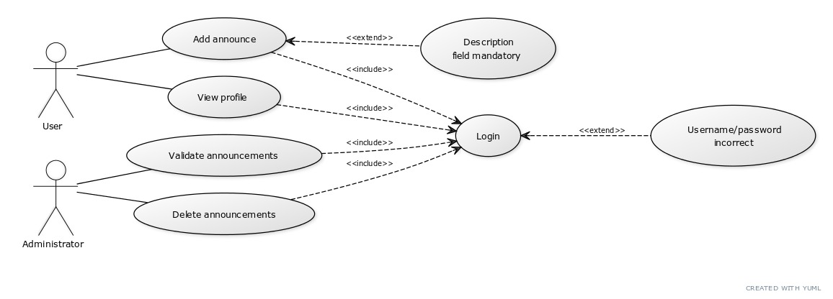
2. Diagrama de Use Cases

Slide 4
3. Overview al Story-urilor de Jira
Pentru a avea acces la platforma, utilizatorul isi introduce datele contului. Conturile sunt de 2 tipuri: user si administrator. Conturile de User au atasate informatii despre utilizator, cum ar fi numele intreg, numar de telefon si orasul in care locuiesti.
Un cont cu rol de User poate vedea masinile de vanzare disponibile, poate adauga un anunt cu o masina de vanzare si poate sa administreze anunturile sale din pagina de profil impreuna cu informatiile legate de el.
Un cont cu rol de Administrator are rolul de a verifica anunturile adaugate de utilizatori si de a le accepta pe cele care respecta regulile. Totodata poate vizualiza anunturile disponibile.

Slide 5
4. Cum am impartit munca
Jichi Fabian Casian
- Story TIN 1 ( Subtaskurile TIN 6, TIN 7 )
- Story TIN 2 ( Subtaskurile TIN 21, TIN 22, TIN 23 )
Story TIN 3 ( Subtaskurile TIN 17, TIN 18, TIN 19, TIN20)
- Project setup tasks: TIN 27, TIN 33
Daniel Iurasoc
-Story TIN 4 ( Subtask-urile TIN 11, TIN 13, TIN 14, TIN 34)
-Story TIN 5 ( Subtask-urile TIN 8, TIN 10 )
-Project setup tasks : TIN 28, TIN 29, TIN 30, TIN 31, TIN 32

Slide 6
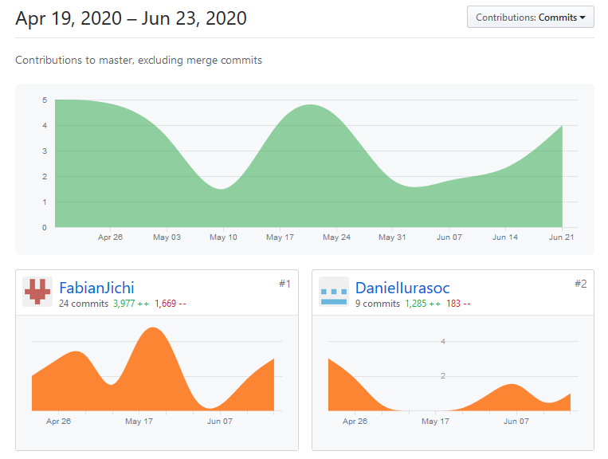
5. Git overview
Numar total de commit-uri: 33(Daniel – 9, Fabian – 24)
Dezvoltare continua pe perioada proiectului, aplicatia a fost dezvoltata cu atentie la detalii.
Grafic desfasurat al commiturilor

Slide 7
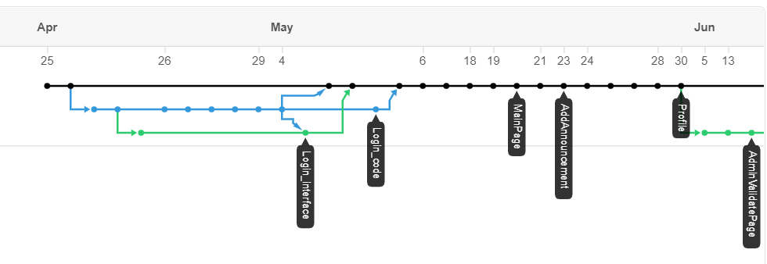
Network graph
Timeline al commiturilor din acest repository ordonate in functie de data la care au fost integrate in master :

Slide 8
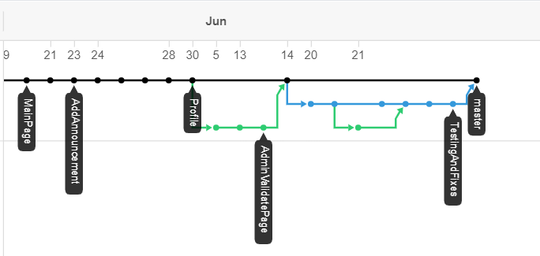
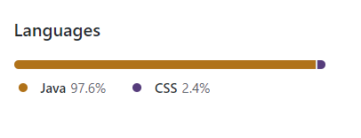
Limbaje folosite : - java
- css pentru un aspect placut

Slide 9
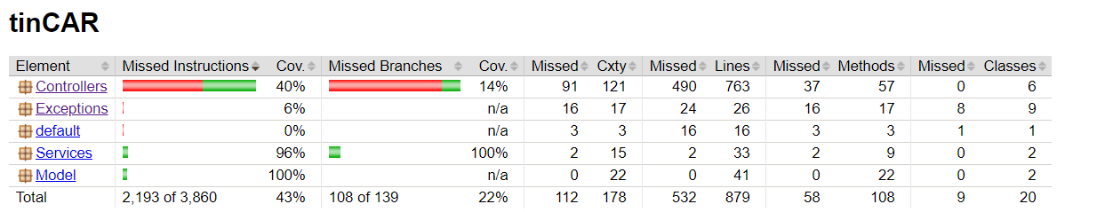
6. Testare & Dificultati
Acoperire teste: “coverage” 43%
Metode acoperite : 50 din 108
Clase acoperite : 11 din 20

Slide 10
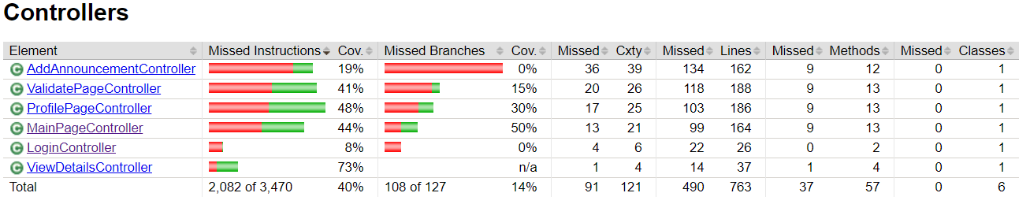
Dificultati mari in testarea a controller-urilor. Metodele din controllerele noastre au fost strans legate de partea interactiva a aplicatiei, pe care nu le-am putut testa fara teste ce pornesc aplicatia si apasa singure butoane.
Datorita acestor dificultati avem doar 40% coverage in sectiunea de controllers. In general fiecare actiune a utilizatorului era urmata de incarcarea unei noi pagini sau a unei alerte ( notification box ).

Slide 11
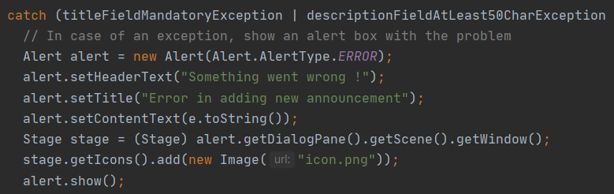
De asemenea exceptiile nu au putut fi testate in aplicatia noastra, deoarece inafara de exceptia UsernameOrPasswordDoesNotExistException, celelalte exceptii genereaza deschiderea unei ferestre corespunzatoare, ce avertizeaza utilizatorul ca o situatie exceptionala a aparut si ofera indicatii pentru corectarea acesteia.

Slide 12
Multumim pentru atentie !
tinCAR
The perfect place to find your new car

